Slide 1
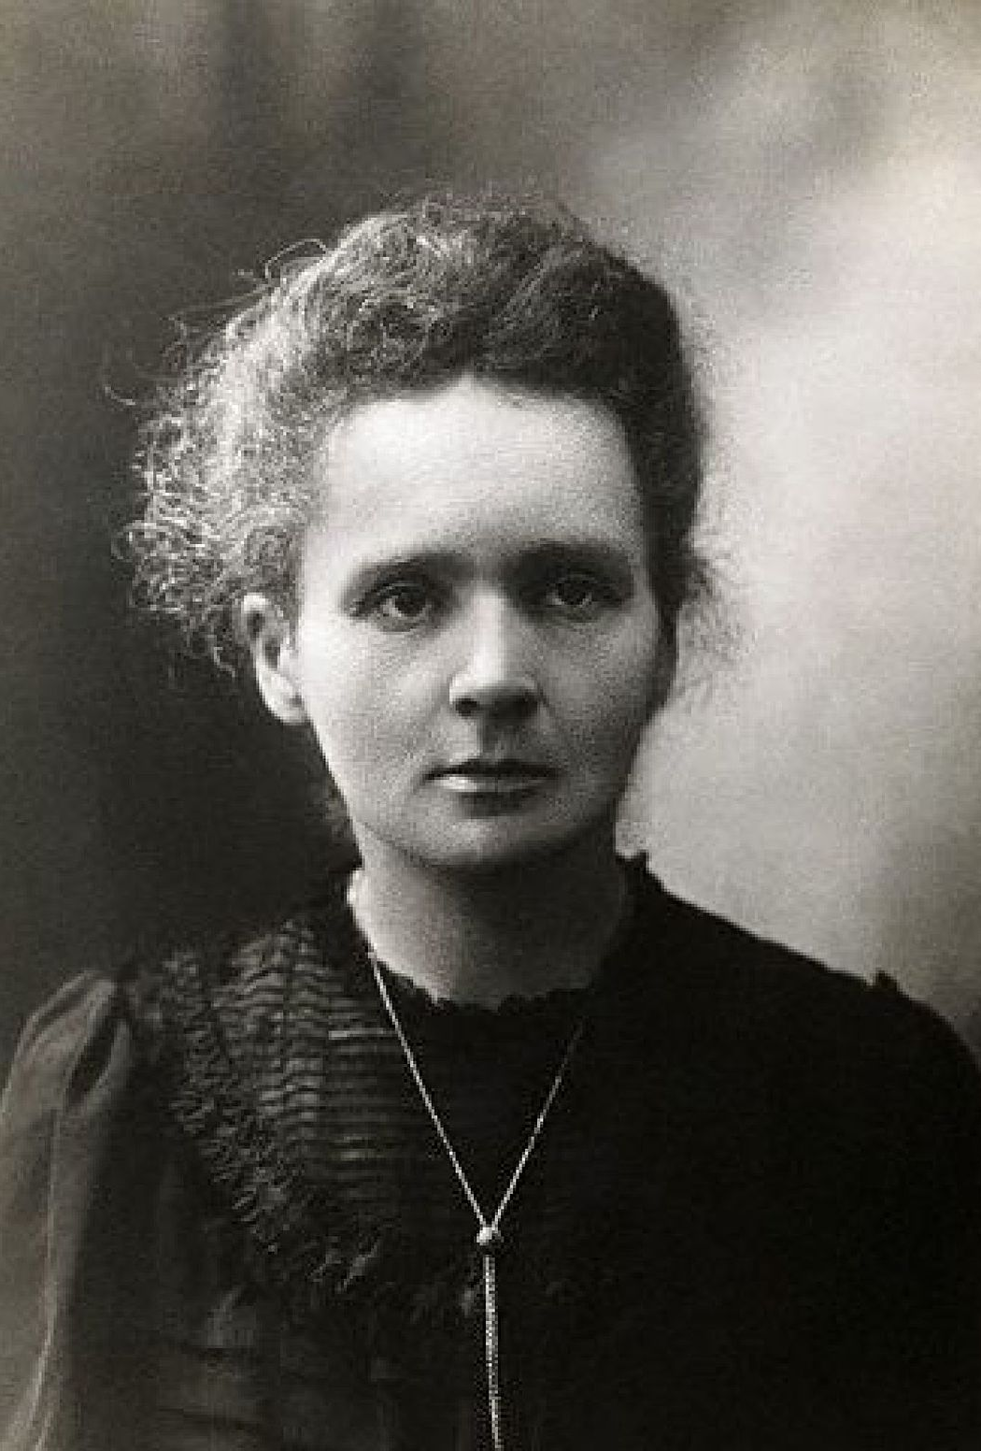
Marie Curie

Slide 2
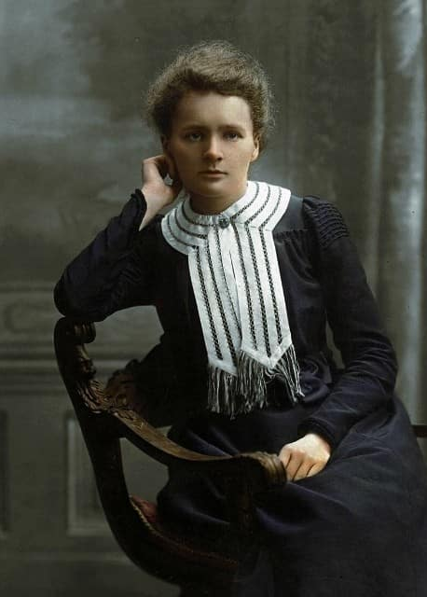
Tko je bila Marie Curie?
rođenje: 7. studenoga 1867. u Poljskoj, Varšava
francuska kemičarka i fizičarka
suprug: Pierre Curie
djeca: Irène Joliot-Curie, Ève Curie
preminula: 4. srpnja 1934.
Pravo ime: Maria Skłodowska-Curie

Slide 3
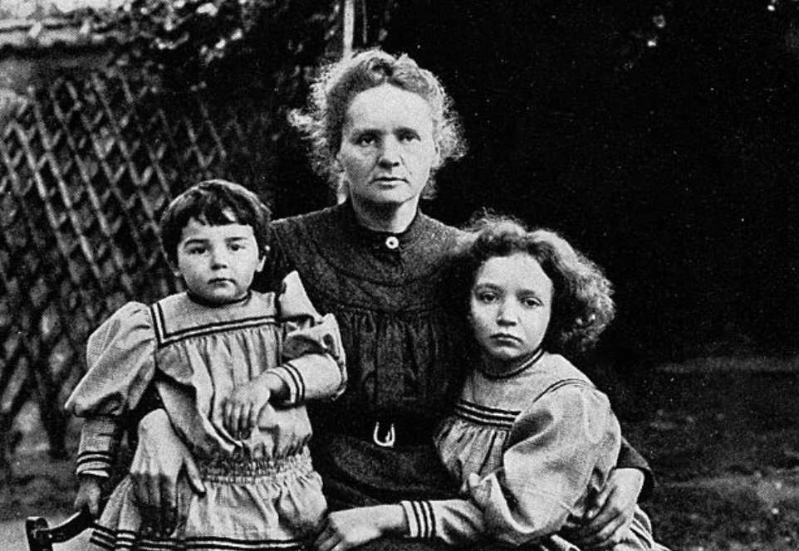
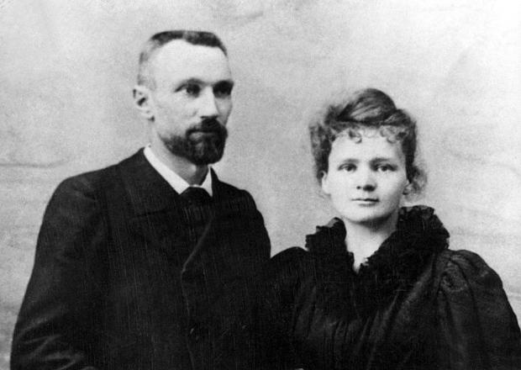
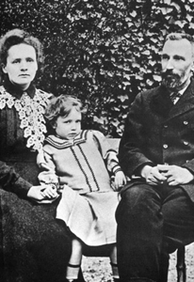
Obitelj Curie

Slide 4
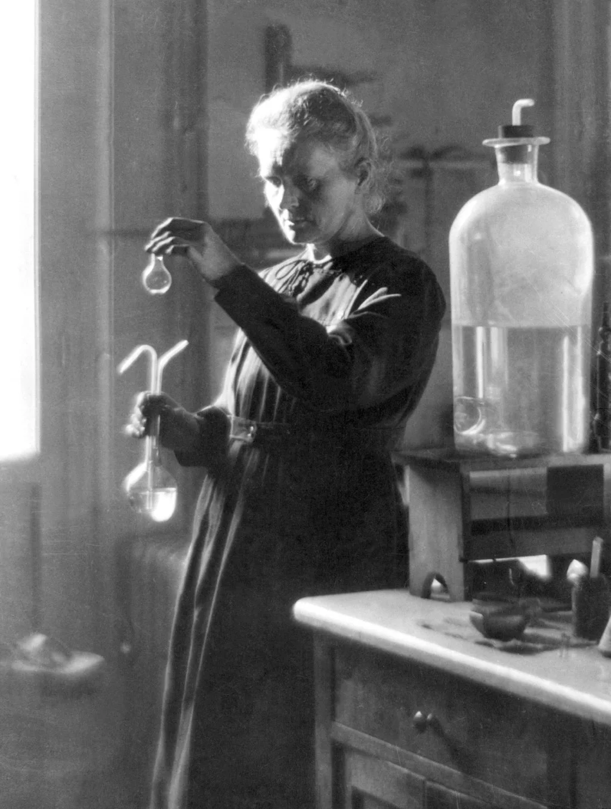
Obrazovanje
zbog njenog spola i ruske odmazde Poljskoj, zbog Siječanjske bune, nije se mogla upisati na sveučilište i zato je morala nekoliko godina raditi kao guvernanta
s 24 godine odlazi studirati kemiju i fiziku u Pariz
na Sveučilištu u Parizu: - diplomirala (1893.)
- doktorirala (1903.)
- radila kao prva profesorica (1906.)

Slide 5
Otkrića
zajedno sa suprugom proučavala je radioaktivne materijale, posebice uranij i uranijev smolinac
26. prosinca 1898. Marie Curie je objavila postojanje nove tvari
otkrila je dva nova kemijska elementa: polonij i radij
otkrila je radioaktivnost
radioaktivnost - spontano emitiranje alfa - čestica i beta - čestica iz tvari

Slide 6
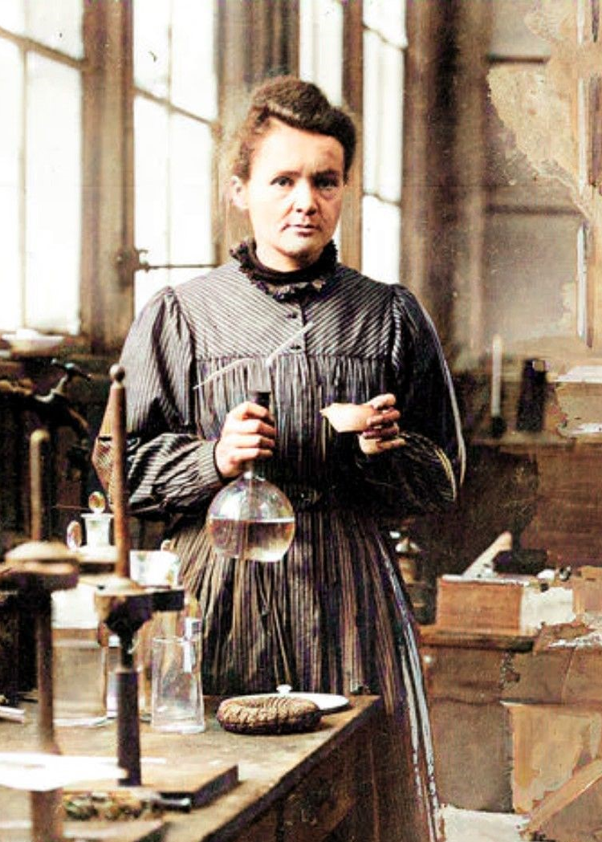
Nagrade
Nobelova nagrada za fiziku 1903. godine
bila je prva žena koja je osvojila Nobelovu nagradu
1911. godine dobila je Nobelovu nagradu za kemiju
po Curie-Skłodowskoj nazvan je planetoid i i radioaktivni mineral sklodovskit
u čast bračnomu paru Curie nazvana je mjerna jedinica aktivnosti radioaktivnog izvora kiri

Slide 7
Nešto malo više o Marie
jedina žena koja je dobila dvije Nobelove nagrade
nakon muževljeve smrti navodno je imala aferu s fizičarom Paulom Langevinom, oženjenim čovjekom koji je ostavio svoju ženu
tijekom Prvog svjetskog rata zagovarala je upotrebu mobilne radiografije u liječenju ranjenih vojnika
nakon početka rata unovčila je svoju i muževu zlatnu medalju Nobelove nagrade za ratne napore
1921. putovala je SAD-om gdje je željela prikupiti sredstva za istraživanje radija

Slide 8
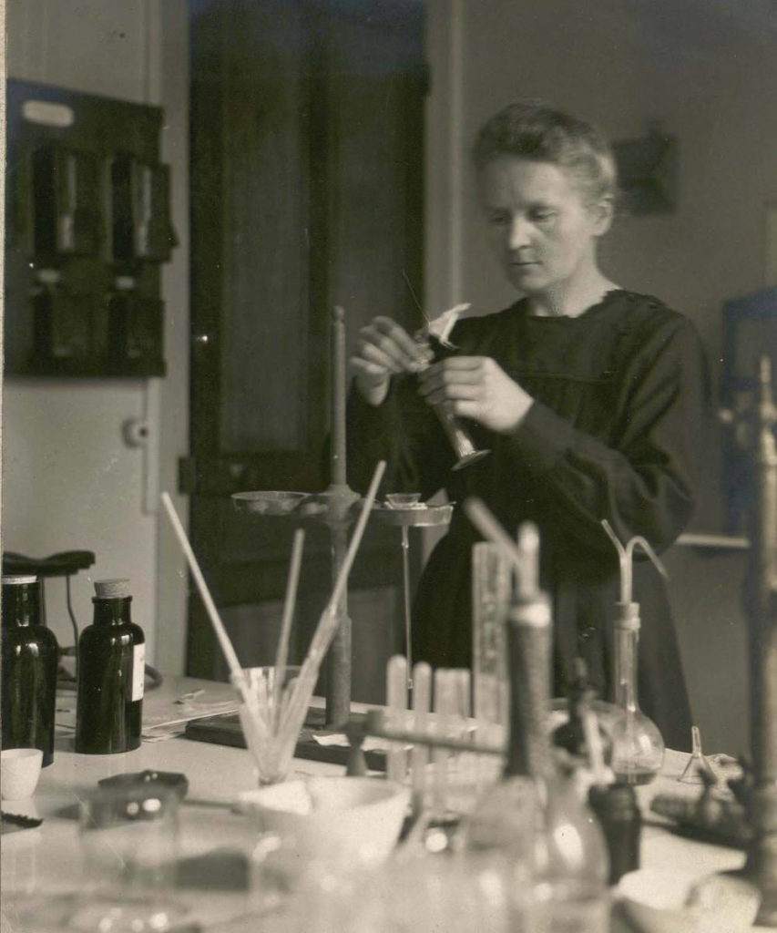
Kako je umrla?
- umrla 1934. godine u lječilištu Sallanches pored Passyja
- uzrok smrti : leukemija
- najvjerojatnije uzrokovana prevelikim izlaganjem radijaciji tijekom višegodišnjeg istraživanja
- pepeo Marie Curie i njezinog supruga je 1995. godine premješten u pariški Panteon

Slide 9
Hvala na pažnji!
Lucia Mesar 8.R.

